Slide 1
제품 제안서
제품명: 방송랙(방송용 Rack)
모델명: HTB750
2019. 3.
하이테크랙

Slide 2
목 차(Contents)
적용 범위, 용도
적용 규격
품목 코드, 표준 규격
Part List
제작 사양
옵션 사항
제품 사진
도면(2D)
도면(3D)
세부 이미지
하자 보증

Slide 3
방송랙(모델명: HTB750)
적용 범위, 용도
적용 범위
본 제품의 적용 제품은 A/V, CATV, CCTV, 전관방송, 소방, 시계, 전광판, 전시장 등의 각종 방송, 영상 관련 장비, 설비 등에 대한 보관, 운용 장비인 RACK 제품에 대하여 적용합니다.
본 제품은 A/V Room, 방재실, 상황실, 통합 경비실, 방송실, 전시실에 사용하는 RACK으로써 각종 방송, 영상장비를 실장, 운용하는데 적합한 제품입니다.
본 제품은 귀사의 방송, 영상 장비 운용에 가장 적합한 제품으로 제안합니다.
본 프로젝트에 가장 적합한 규격과 제작 사양으로 본 제품을 제안합니다.
용도
사용처: A/V Room, 방재실, 경비실, 방송실, 브리핑룸, 영상실, 전시실, 정보처리실, 상황실 등등
Amplifier, Controller, 각종Distributor, DVR, 모니터, 키보드, PC, 중계기, 시험장비 등의 방송, 영상장비류들을 RACK MOUNTING하는데 사용하는 INDOOR 용 CABINET RACK입니다.
각종 방송, 영상 장비들에 대해 안정적 운용을 위한 장비 실장용 CABINET RACK 입니다.
각종 중요장비, 고하중 장비에 대한 효율적인 관리와 보관, 유지보수 할 수 있는 용도와 그에 대한 각종 케이블들의 효율적인 접선, 분배, 정리, 식별관리 등 관리 운영을 용이하게 할 용도 등에 따라 적합한 옵션을 적용하여 선택적으로 사용되는 INDOOR용 CABINET RACK입니다.
www.htrack.co.kr

Slide 4
방송랙(모델명: HTB750)
적용 규격
1. 적용 규격
국제규격
IEC 297-1,2,3
EIA/ECA 310-E
19” 실장폭
최소 483.4mm
465 ± 1.6mm
최소 450mm
2. 재질 및 후처리
철판 재질: KS D 3512
알루미늄 재질: AL6063-T5
피막두께: 6㎛ 이상
도장 방법: 정전 스프레이 도장법
도장 두께: 50㎛ 이상
3. 환경 조건
주위 온도: -10도 ~ 50도
상대 습도: 90% 이하
설치 장소: 좌우 최소 2~3m 공간이 필요하며 표면이 고르고 분진이 적은 실내
랙의 하중을 견딜 수 있는 Access Floor 또는 콘크리트 구조물 위
내부를 식별할 수 있는 조명이 설치된 실내
www.htrack.co.kr

Slide 5
방송랙(모델명: HTB750)
품목 코드, 표준 규격
품목 코드, 표준 규격
U(unit)=1U=44.45mm / Size=mm, kg
No | 품목 코드 | 높이(H) | U | 깊이(D) | 넓이(W) | Weight | Note
1 | HTB750-40A | 2000 | 40 | 750 | 600(19”) | 66
2 | HTB750-36A | 1800 | 36 | 750 | 600(19”) | 61
www.htrack.co.kr

Slide 6
방송랙(모델명: HTB750)
Part List
Part List(구성품 내역)
No | Part Name | 재질, 규격 | 수량 | Note
1 | 메인프레임(Main Frame) | 알루미늄 | 4
2 | 전면문(Front Door) | 강화유리, 잠금장치 | 1
3 | 옆문(Side Panel) | SPCC, 슬라이드래치 타입 | 2
4 | 후면문(Rear Door) | SPCC, 상단 Air Vent, Push Button Type | 1
5 | 마운트바(Mount Bar) | 알루미늄, Slim Nut Type, Unit 표시 | 2
6 | 멀티탭(Power Strips) | 220V, 15A, 4~10Ways | 1 | 옵션
7 | 팬(Fan) | 220V, 1~2팬, 코드길이 1.5m | 1 | 옵션
8 | Auto Blower Bracket | Steel, 3U, 2개가 1조 | 2 | 옵션
9 | PVC Duct | 40x40, 40x60, 60x60 |  | 옵션
10 | 바퀴(Caster) | 우레탄, 2.5인치 | 4
11 | 수평조절나사(Foot) | Steel, 절연, M12.7mm | 4
www.htrack.co.kr

Slide 7
방송랙(모델명: HTB750)
제작 사양
메인 프레임(Main Frame)
재질은 알루미늄이며 압출구조로 외관이 라운드타입으로 미려하게 제작되어 있습니다.
탑판넬(Top Panel)
재질은 합성수지이며 일체형으로 제작, 팬부위는 홀 타공 되어 있습니다.
전면문 (Front Door)
재질은 5.0T 강화유리로 제작하였습니다
랙 전면 모니터링을 위해 연한 갈색 강화유리로 제작하였습니다.
전면문의 이탈착을 쉽게 하기 위해 힌지 타입으로 제작하였습니다.
옆문 (Side Panel)
재질은 Steel이며 쉬운 이탈착을 위해 슬라이드래치 타입으로 제작하였습니다.
후면문 (Rear Door)
재질은 Steel로 제작하였습니다.
랙 내부의 통풍을 고려하여 상단을 타공으로 제작하였습니다.
후면문의 이탈착을 쉽게 하기 위해 L-Pin 타입으로 제작하였습니다.
푸쉬 버튼 타입으로 오픈되도록 제작하였습니다.
마운트바 (Mount Bar)
재질은 알루미늄이며 슬림너트 타입으로 제작하였습니다.
Unit 식별을 용이하게 하기 위해 Unit 당 밑줄 표시가 되어 있습니다.
기본으로 전면문과의 거리는 최소화로 세팅되어 있습니다.
설치되는 장비에 따라 전면문과의 간격을 조절할 수 있도록 제작하였습니다.
바퀴 (Caster)
재질은 우레탄이며 저소음 제품으로 4개를 제공합니다.
수평조절나사 (Leveling Foot)
재질은 Steel로써 절연타입, 규격은 12.7mm, 수평조절을 위해 기본 4개를 제공합니다.
마감: 정전 스프레이 도장 (Finished: Spray Powder Coating)
제품의 전체 도장은 분체 도장으로 하며 백색 계열의 Pantone 400C색을 기본으로 제공합니다.
분체는 고급 제품을 사용하며 신개발 제품을 적용하고 있습니다.
www.htrack.co.kr

Slide 8
방송랙(모델명: HTB750)
옵션 사항(Options)
멀티탭 (Power Strips)
110V, 220V, 15A, 4구, 6구, 8구, 10구, 14구, 20구, 코드길이 1.5~2m
팬 (Fan Ass‘y)
220V, 1~2팬, 코드길이 1.5m
리어 케이블 브라켓 (Rear Cable Bracket)
랙의 후면에 가로타입으로 사용합니다.
알루미늄, D400mm
접지바(Ground Bar)
랙 접지를 위해 황동으로 된 100mm, 3P 타입
19” Rack Type
선반 (Shelf)
Steel, 400mm
Auto Blower BRT
뒤쪽 상단에 Auto Blower가 부착할 수 있도록 제작되어 있습니다.
Steel, 3U, 2개가 1조
PVC Duct
랙의 후면에 수직으로 부착할 수 있도록 제작되어 있습니다.
40x40, 40x60, 60x60
기타
기타 랙에 부착하는 모니터판넬, 키보드선반, 엔트리판넬, 블랭크판넬, 블랭크판넬벤트, 드로워등은 액세서리 파트에서 선택하시면 됩니다.
www.htrack.co.kr

Slide 9
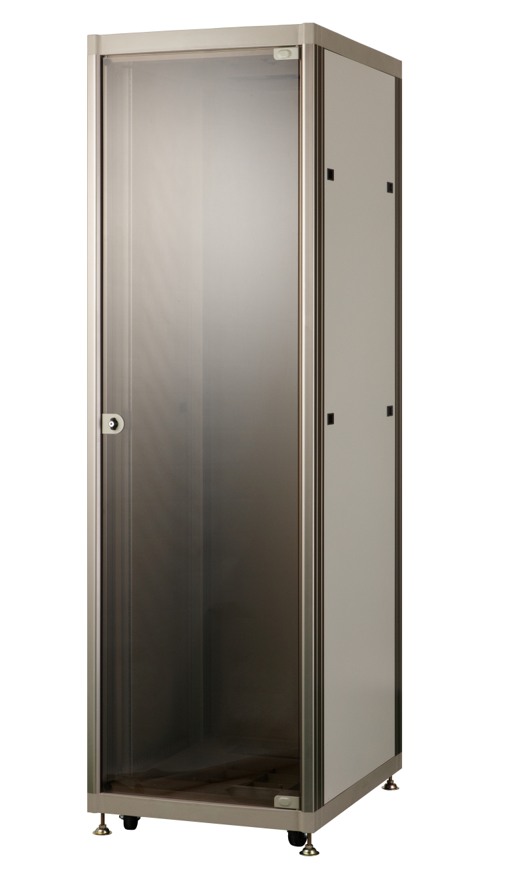
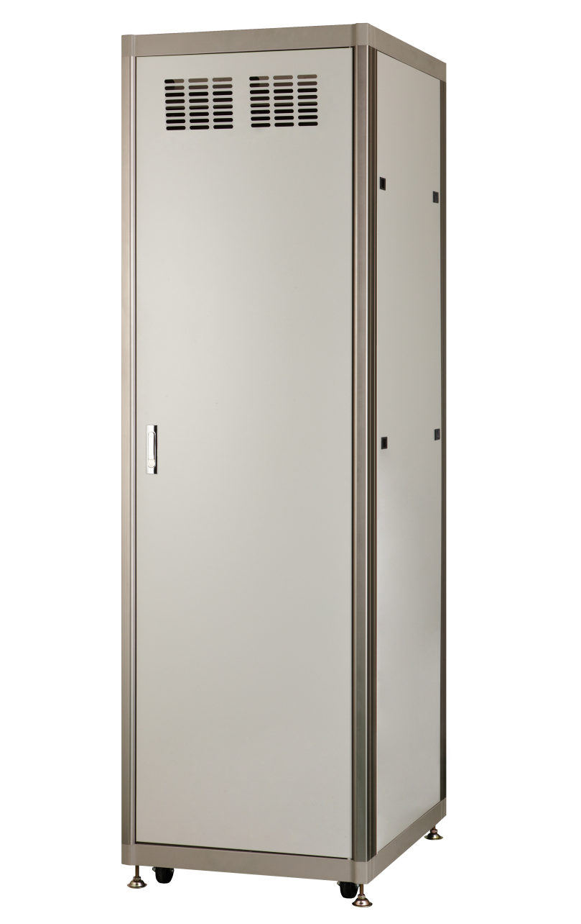
방송랙(모델명: HTB750)
제품 사진(Product Image)
www.htrack.co.kr

Slide 10
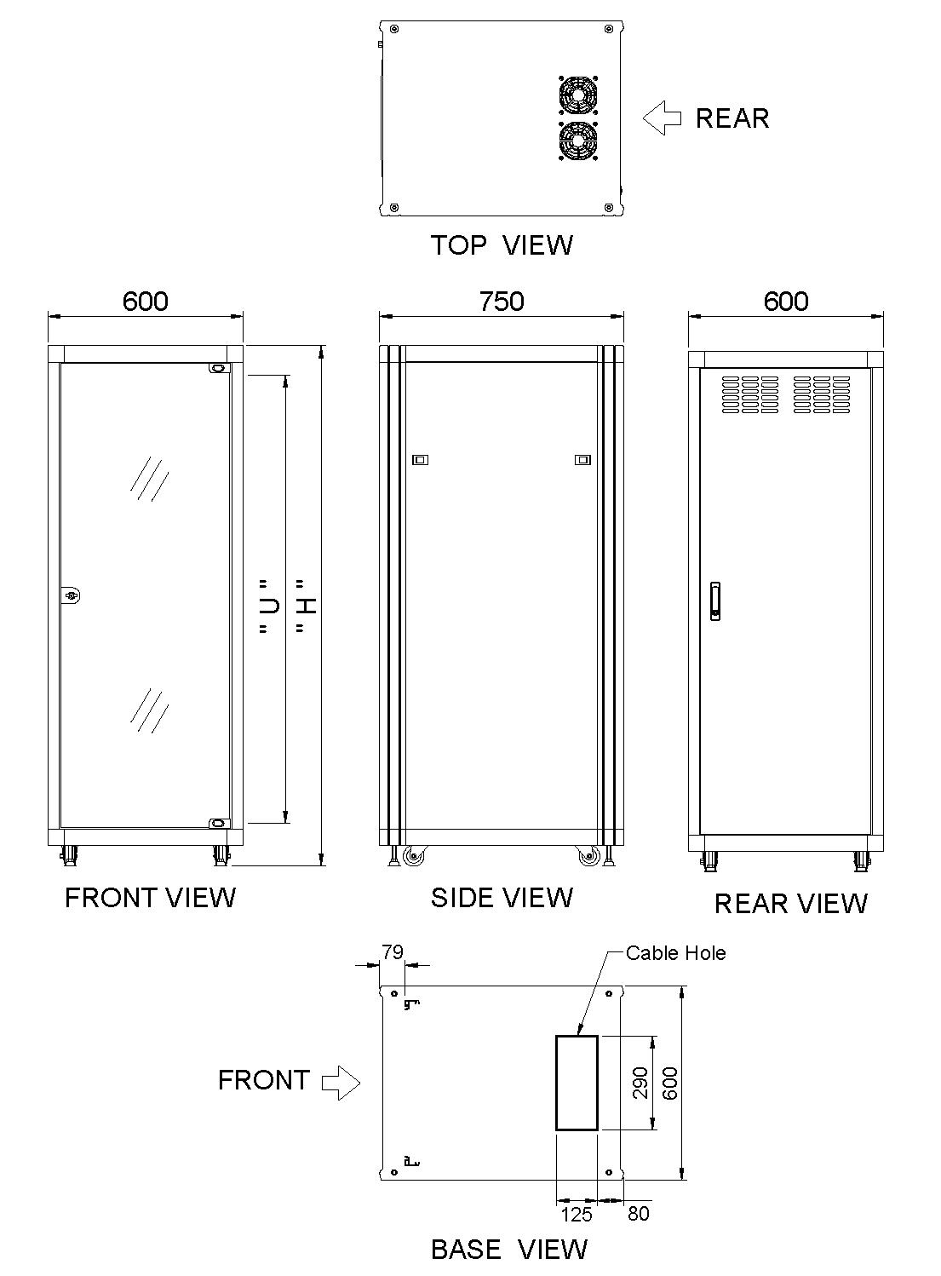
방송랙(모델명: HTB750)
도면(2D)
www.htrack.co.kr

Slide 11
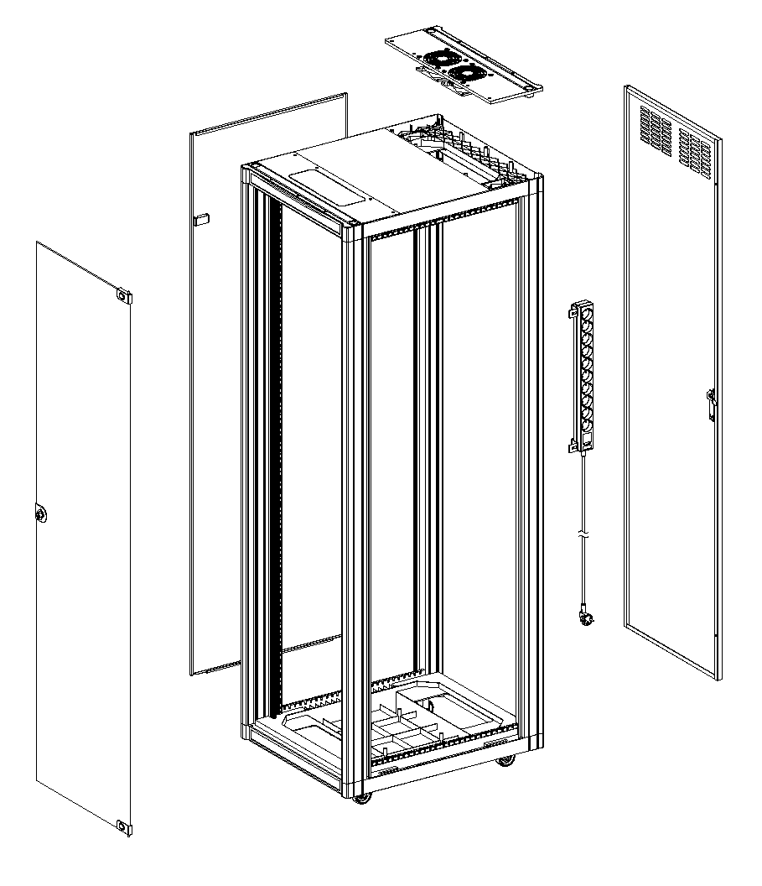
방송랙(모델명: HTB750)
도면(3D)
www.htrack.co.kr

Slide 12
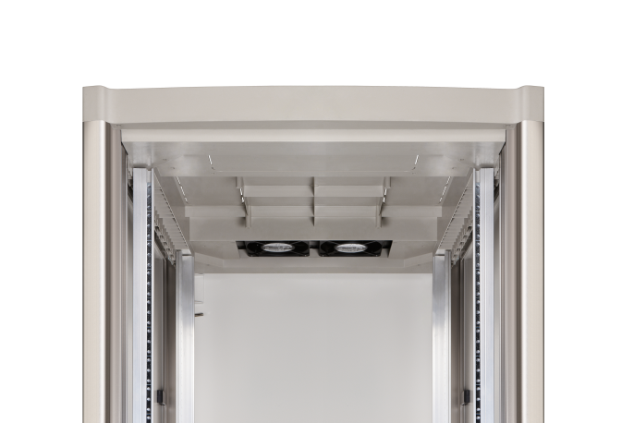
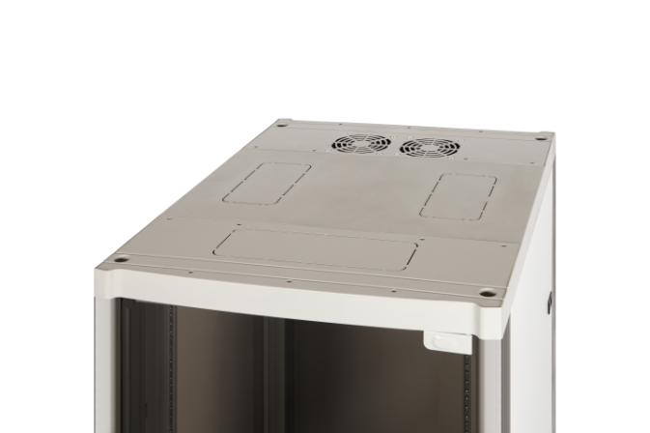
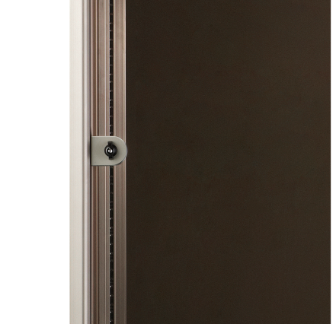
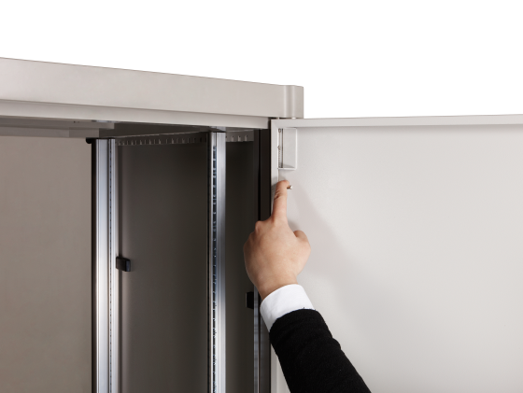
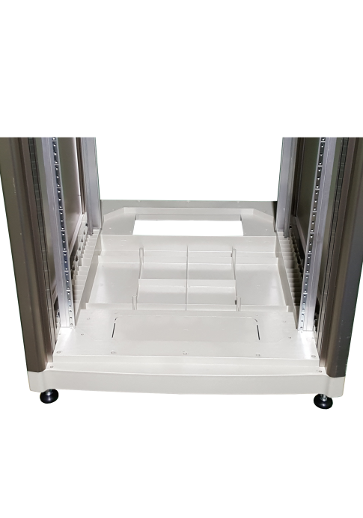
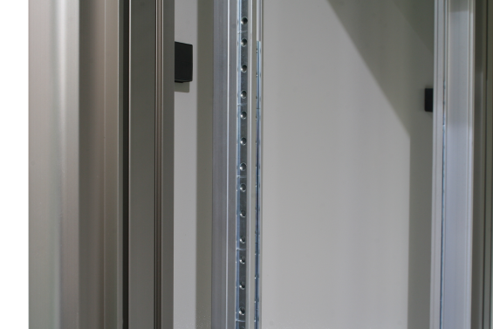
방송랙(모델명: HTB750)
세부 이미지(Detail Feature)
디자인
부드럽고 미려한 라운드
Top, Fan
1~2팬(기본) 제공
전면문
1~2팬(기본) 제공
후면문
KS규격 제품
마운트바
용도에 따라 앞뒤로 이동 가능
(기본 120mm로 세팅)
푸트
바닥과 절연
www.htrack.co.kr

Slide 13
방송랙(모델명: HTB750)
포장 및 납품(Packing, Delivery)
하자 보증(Warranty)
포장 방법 (Packing)
포장은 제품 전체에 비닐을 씌운 후 골판지 박스로 포장합니다.
골판지 박스 겉 표지에는 주문자의 별도 요구사항이 없을 경우 인투알 기본 인쇄 도안으로 포장합니다.
전면 유리의 경우 빨간색으로 된 “전면 유리” 스티커를 전면에 부착합니다.
품명, 규격, 제조자, 제조일자, 제조사 연락처 등이 필요할 경우 별도 협의
납품 (Delivery)
납품 장소: 주문자의 요구 주소
납품 조건: 현장 납품 및 위치 고정 등은 별도 협의
하자 보증
하자 보증 기간: 납품 후 1년
납품한 제품의 전기적, 기계적, 재료 등 제품 자체 결함 발생 시 공급자가 직접 방문하여 해당 제품을 정품으로 무상으로 교체함을 원칙으로 합니다.
공급자는 본 제품에 대해 주문자의 지원 요청이 있을 경우는 품질관리 및 고객만족을 위해 적극적이고 신속하게 처리토록 합니다.
www.htrack.co.kr
www.htrack.co.kr

